Slide 1
О ходе проведения основного периода государственной итоговой аттестации
7 июня 2024 г.
Процко Андрей Анатольевич, заместитель министра – начальник управления государственной регламентации образовательной деятельности

Slide 2



Первые результаты ЕГЭ
РЕЗУЛЬТАТЫ ЕГЭ ПО ГЕОГРАФИИ, ХИМИИ, ЛИТЕРАТУРЕ ОТ 23 МАЯ 2024 Г.
100 БАЛЛОВ
9 чел. ХИМИЯ
3 чел. ЛИТЕРАТУРА
Амурский район
Комсомольск-на-Амуре
КЦО
Хабаровск
Комсомольск-на-Амуре
КЦО
6 июня
ОЗНАКОМЛЕНИЕ С РЕЗУЛЬТАТАМИ ЕГЭ
Федеральный портал https://checkege.rustest.ru
Портал государственных услуг Российской Федерации https://www.gosuslugi.ru
7,10 июня
ПОДАЧА АПЕЛЛЯЦИЙ О НЕСОГЛАСИИ С ВЫСТАВЛЕННЫМИ БАЛЛАМИ

Slide 3
Сравнение результатов ЕГЭ и ДР (третья сессия) по химии
№ п/п | Наименование района, округа, образовательной организации | Всего участников |  | Не превысили минимальный порог ДР |  | Не превысили минимальный порог ЕГЭ |  | Средний тестовый балл ДР | Средний тестовый балл ЕГЭ
 |  | ДР | ЕГЭ | чел. | % | чел. | %
1 | Амурский район | 13 | 12 | 0 | 0,0 | 3 | 25,0 | 46,0 | 43,8
2 | Аяно-Майский район | 0 | 0 | - | - | - | - | - | -
3 | Бикинский район | 4 | 4 | 0 | 0,0 | 1 | 25,0 | 50,3 | 50,8
4 | Ванинский район | 14 | 14 | 0 | 0,0 | 3 | 21,4 | 57,5 | 54,4
5 | Верхнебуреинский район | 14 | 14 | 1 | 7,1 | 4 | 28,6 | 54,6 | 47,8
6 | Вяземский район | 10 | 10 | 1 | 10,0 | 2 | 20,0 | 53,1 | 51,0
7 | Комсомольский район | 4 | 4 | 0 | 0,0 | 0 | 0,0 | 79,0 | 84,3
8 | Район им. Лазо | 13 | 13 | 1 | 7,7 | 2 | 15,4 | 57,2 | 49,5
9 | Нанайский район | 0 | 0 | - | - | - | - | - | -
10 | Николаевский район | 6 | 7 | 0 | 0,0 | 0 | 0,0 | 61,7 | 68,0
11 | Охотский округ | 0 | 1 | - | - | 0 | 0,0 | - | 49,0
12 | Район им. П. Осипенко | 2 | 2 | 0 | 0,0 | 0 | 0,0 | 60,0 | 74,0
13 | Советско-Гаванский район | 9 | 9 | 0 | 0,0 | 2 | 22,2 | 58,2 | 53,1
14 | Солнечный район | 10 | 10 | 0 | 0,0 | 1 | 10,0 | 60,0 | 51,5
15 | Тугуро-Чумиканский район | 0 | 0 | - | - | - | - | - | -
16 | Ульчский район | 4 | 4 | 0 | 0,0 | 2 | 50,0 | 51,5 | 39,8
17 | Хабаровский район | 23 | 24 | 3 | 13,0 | 7 | 29,2 | 57,0 | 48,3
18 | г. Комсомольск-на-Амуре | 114 | 123 | 7 | 6,1 | 19 | 15,4 | 61,0 | 60,4
19 | г. Хабаровск | 234 | 254 | 12 | 5,1 | 49 | 19,3 | 64,4 | 58,4
Итого по муниципальным школам |  | 474 | 505 | 25 | 5,3 | 95 | 18,8 | 61,4 | 57,2
20 | Ведомственные и негосударственные ОО | 7 | 8 | 0 | 0,0 | 2 | 25,0 | 53,7 | 45,4
21 | Краевой центр образования | 5 | 6 | 0 | 0,0 | 0 | 0,0 | 71,2 | 70,0
22 | Краевые ОО | 0 | 0 | - | - | - | - | - | -
Итого по краю |  | 486 | 519 | 25 | 5,1 | 97 | 18,7 | 61,4 | 57,2

Slide 4
Сравнение результатов ЕГЭ и ДР (третья сессия) по биологии
№ п/п | Наименование района, округа, образовательной организации | Всего участников |  | Не превысили минимальный порог ДР |  | Не превысили минимальный порог ЕГЭ |  | Средний тестовый балл ДР | Средний тестовый балл ЕГЭ
 |  | ДР | ЕГЭ | чел. | % | чел. | %
1 | Амурский район | 29 |  | 3 | 10,3 |  |  | 49,8
2 | Аяно-Майский район | 0 |  | - | - |  |  | -
3 | Бикинский район | 6 |  | 2 | 33,3 |  |  | 57,0
4 | Ванинский район | 30 |  | 3 | 10,0 |  |  | 55,2
5 | Верхнебуреинский район | 19 |  | 0 | 0,0 |  |  | 52,6
6 | Вяземский район | 15 |  | 1 | 6,7 |  |  | 49,1
7 | Комсомольский район | 8 |  | 0 | 0,0 |  |  | 62,4
8 | Район им. Лазо | 18 |  | 3 | 16,7 |  |  | 55,2
9 | Нанайский район | 5 |  | 3 | 60,0 |  |  | 35,8
10 | Николаевский район | 16 |  | 1 | 6,3 |  |  | 58,8
11 | Охотский округ | 2 |  | 0 | 0,0 |  |  | 52,5
12 | Район им. П. Осипенко | 2 |  | 0 | 0,0 |  |  | 61,0
13 | Советско-Гаванский район | 16 |  | 0 | 0,0 |  |  | 57,5
14 | Солнечный район | 17 |  | 5 | 29,4 |  |  | 47,5
15 | Тугуро-Чумиканский район | 0 |  | - | - |  |  | -
16 | Ульчский район | 5 |  | 1 | 20,0 |  |  | 50,6
17 | Хабаровский район | 36 |  | 0 | 0,0 |  |  | 63,2
18 | г. Комсомольск-на-Амуре | 145 |  | 8 | 5,5 |  |  | 61,7
19 | г. Хабаровск | 363 |  | 23 | 6,3 |  |  | 61,2
Итого по муниципальным школам |  | 732 |  | 53 | 7,24 |  |  | 59,6
20 | Ведомственные и негосударственные ОО | 11 |  | 1 | 9,1 |  |  | 56,4
21 | Краевой центр образования | 7 |  | 0 | 0,0 |  |  | 67,7
22 | Краевые ОО | 0 |  | - | - |  |  | -
Итого по краю |  | 750 |  | 54 | 7,2 |  |  | 59,6

Slide 5
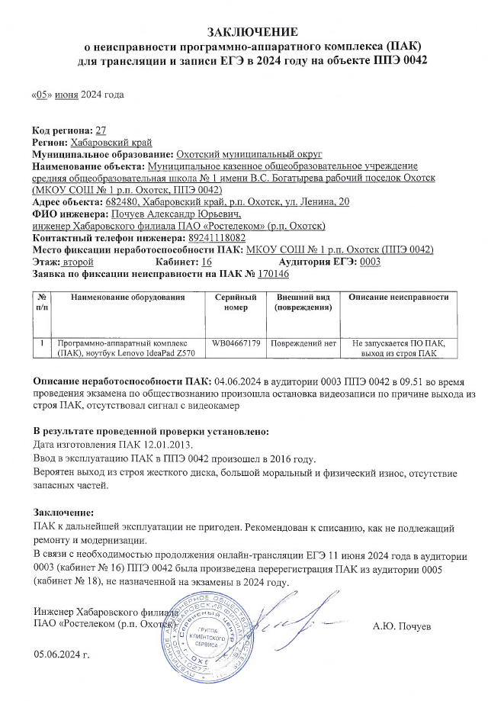
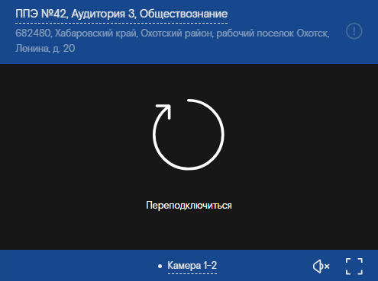
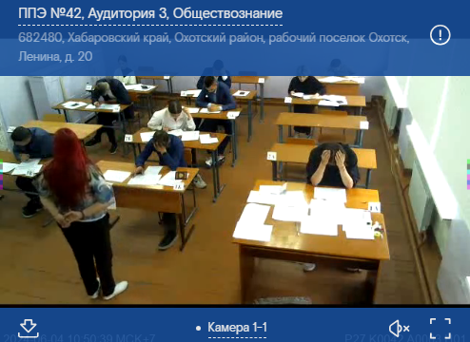
Прерывание трансляции на портал
ППЭ-042 (школа № 1 р.п. Охотск)
Код ППЭ | Код аудитории | Ракурс камеры | Тип | Длительность прерываний в минутах | Прерывания | Причина неисправности
0042 | 0003 | Камера 2 | usb | 430 | 09:50-17:00 | Проблема с оборудованием ПАК
0042 | 0003 | Камера 1 | usb | 430 | 09:50-17:00 | Проблема с оборудованием ПАК
Запись с использованием имеющегося оборудования в режиме офлайн, передача файлов для подгрузки на портал

Slide 6
Риски задержки начала ЕГЭ-2024
10:45
ППЭ 42 школа р.п. Охотск Охотского округа
10:38
ППЭ 72 школа № 6 г. Комсомольска-на-Амуре
10:43
ППЭ 77 гимназия № 3 г. Хабаровска
10:38
ППЭ 88 гимназия № 4 г. Хабаровска
4 июня 2024 г.

Slide 7
Технические и организационные сбои на ОГЭ
г. Комсомольск-на- Амуре, ППЭ-262 (МОУ СОШ № 34)
продолжительность ответа на ОГЭ по английскому языку (устно) – 21 минута (апелляция по процедуре удовлетворена)
Амурский район ППЭ-004, (МБОУ СОШ № 6 г. Амурска)
в задании № 2 аудиозапись слов диктора прерывается в связи с чем у участника экзамена не было возможности выполнить задание до конца

Slide 8
Технические и организационные сбои
г. Хабаровск
ППЭ-307 (МАОУ «СШ № 26)
невозможно прослушать запись ответа на ОГЭ по английскому языку (устно) из-за гула
ППЭ-346 (МБОУ СОШ № 2 п. Березовка),
ППЭ-310 (МБОУ СОШ № 30)
файлы по информатике не открываются либо не найдены

Slide 9
Подозрение на посторонний почерк
Комсомольский район,
ППЭ-085 (МБОУ СОШ Снежненского с.п.)
на бланке ответов по биологии от 27 мая 2024 г. :
в поле "Замена ошибочных ответов на задания с кратким ответом" выявлено подозрение на посторонний почерк в бланках ответов № 12416000000922, 2416000000960, 2416000000946
обнаружено абсолютное дублирование ответов на первом листе № 2426000001089 и втором листе №2446000000745 экзаменационной работы, выполненные разным почерком;

Slide 10

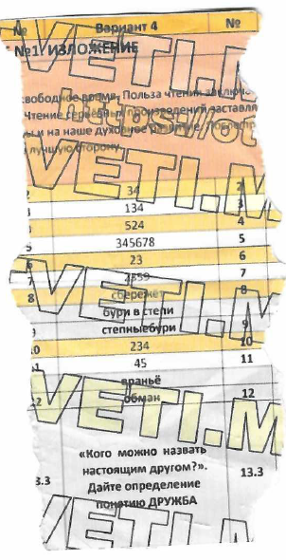
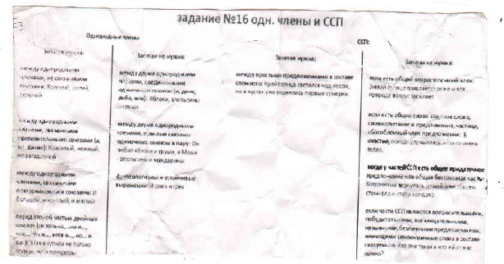
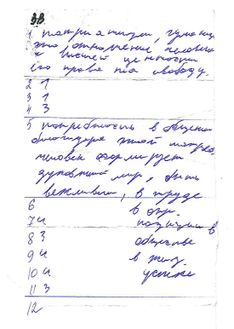
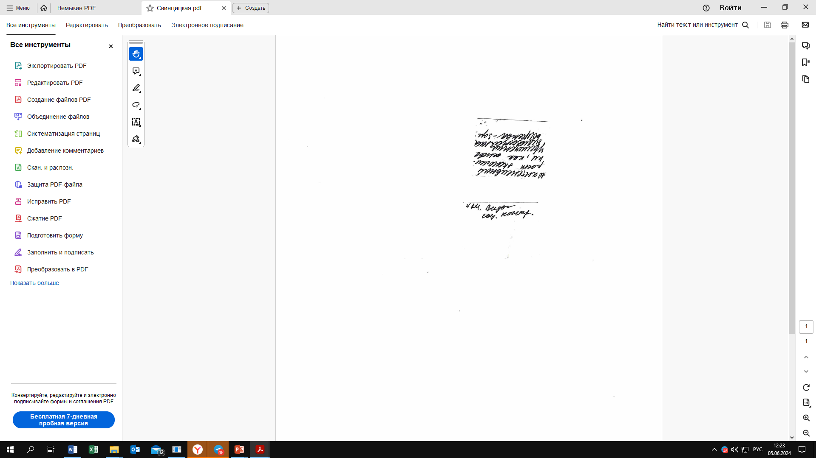
Удаление с экзаменов
ОГЭ
ЕГЭ
2 - телефон
3 – шпаргалка
2 – шпаргалка
ПЕРЕСДАЧА РУССКОГО ЯЗЫКА, МАТЕМАТИКИ, ИСТОРИИ, ГЕОГРАФИИ В ДОПОЛНИТЕЛЬНЫЙ ПЕРИОД (СЕНТЯБРЬ)
ПЕРЕСДАЧА РУССКОГО ЯЗЫКА
В ДОПОЛНИТЕЛЬНЫЙ ПЕРИОД (СЕНТЯБРЬ), ОБЩЕСТВОЗНАНИЯ – В СЛЕДУЮЩЕМ ГОДУ

Slide 11
ПРЕДЛОЖЕНИЯ
Направить в государственную экзаменационную комиссию материалы для допуска к сдаче экзаменов в резервные дни основного периода участников, не явивших по уважительной причине в основные дни.
Срок: до 11 июня 2024 г .

